Slide 1
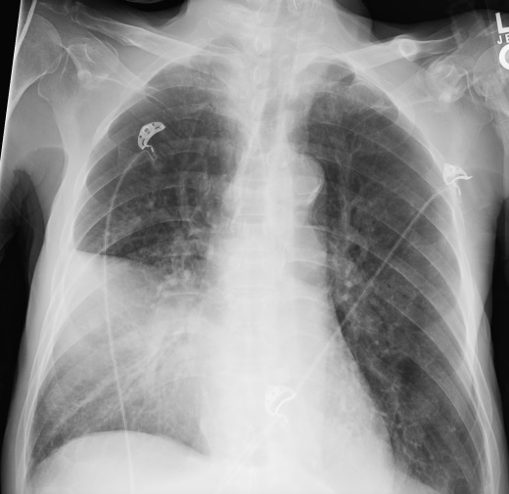
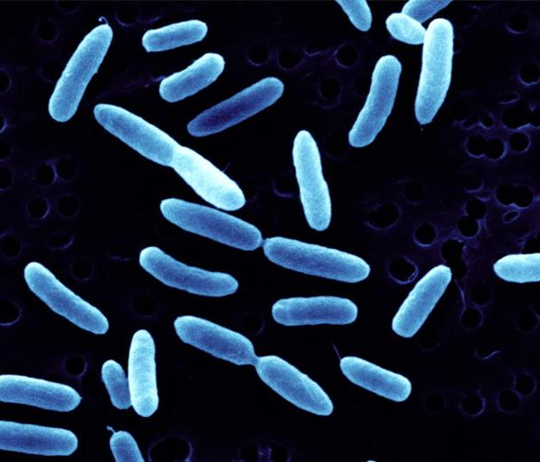
DESC de Réanimation Médicale
Paris – Jeudi 16 mars 2017
Nouveaux outils de diagnostic microbiologique : quel apport pour la conduite de l’antibiothérapie?
François Barbier
Réanimation Médicale
Hôpital de la Source – Centre Hospitalier Régional d’Orléans
francois.barbier@chr-orleans.fr

Slide 2
Conflits d’intérêts potentiels
Pas de conflit d’intérêt relatif au sujet de cette présentation

Slide 4
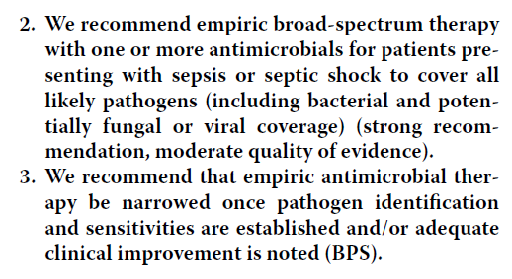

Slide 5
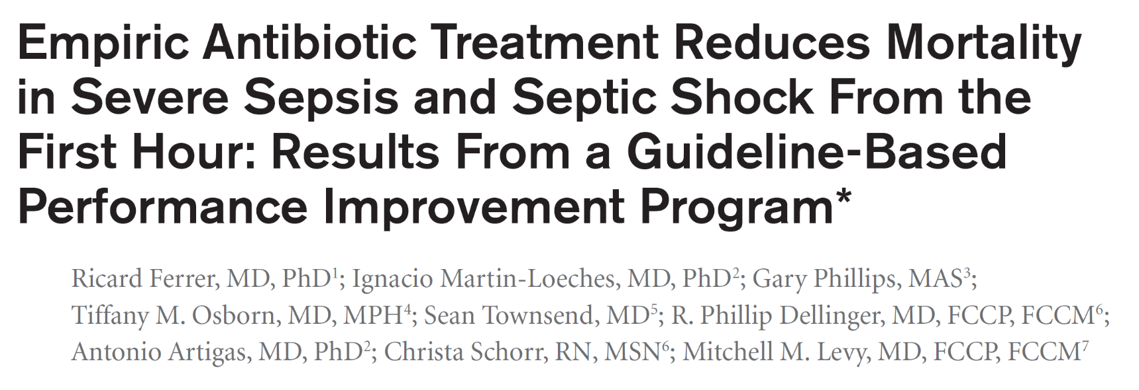
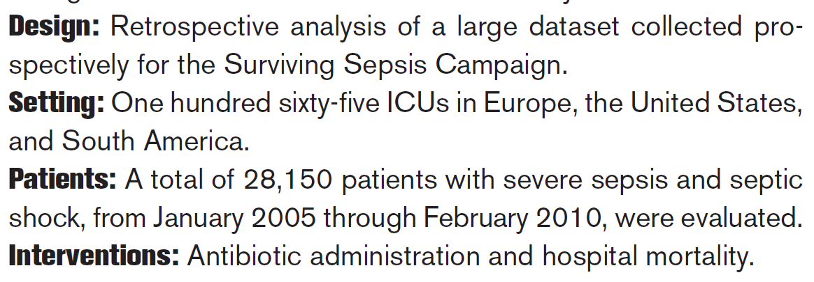

Slide 6
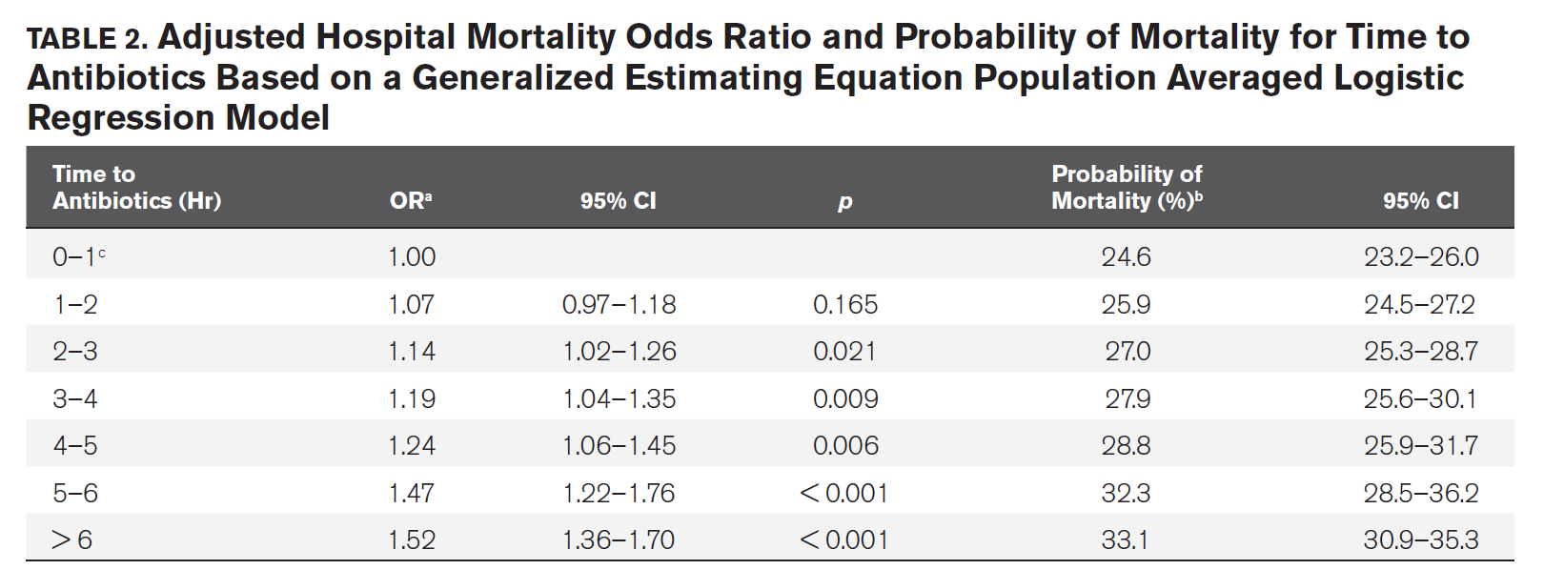

Slide 7
Studies adjusting for background conditions and sepsis severity (26 studies) reported a pooled adjusted OR
for fatal outcome of 1.60 (95% CI, 1.37 to 1.86).
Appropriate empirical antibiotic treatment is associated with a significant reduction in all-cause mortality.
Notes:
7

Slide 8
Un patient, une infection:
personnaliser l’antibiothérapie
Optimiser le choix de l’antibiotique initial
Spectre incluant la ou les bactérie(s) en cause
Diffusion au site de l’infection, impact écologique minimal
Désescalader et optimiser la durée de traitement
Optimiser la posologie et les modalités d’administration
Notes:
8

Slide 9
De Waele et al. Intensive Care Med 2016; 42: 2063-2065
Notes:
9

Slide 10
Multi-résistance = probabilité accrue d’antibiothérapie probabiliste inadéquate
Staphylococcus aureus résistant à la méticilline (SARM)
Paul et al. J Antimicrob Agents 2010; 65: 2658-2665
Entérobactéries productrices de béta-lactamase à spectre élargi (EBLSE)
Schwaber & Carmeli. J Antimicrob Agents 2007; 60: 913-920
Entérobactéries productrices de carbapénémases
Girometti et al. Medicine (Baltimore) 2014; 93: 298-309
Pseudomonas aeruginosa multi-résistant
Micek et al. Crit Care 2015; 19: 219
Acinetobacter baumannii
et autres bacilles à Gram négatif multi-résistants
Bassetti et al. Intensive Care Med 2015; 41: 776-795
Notes:
10

Slide 11
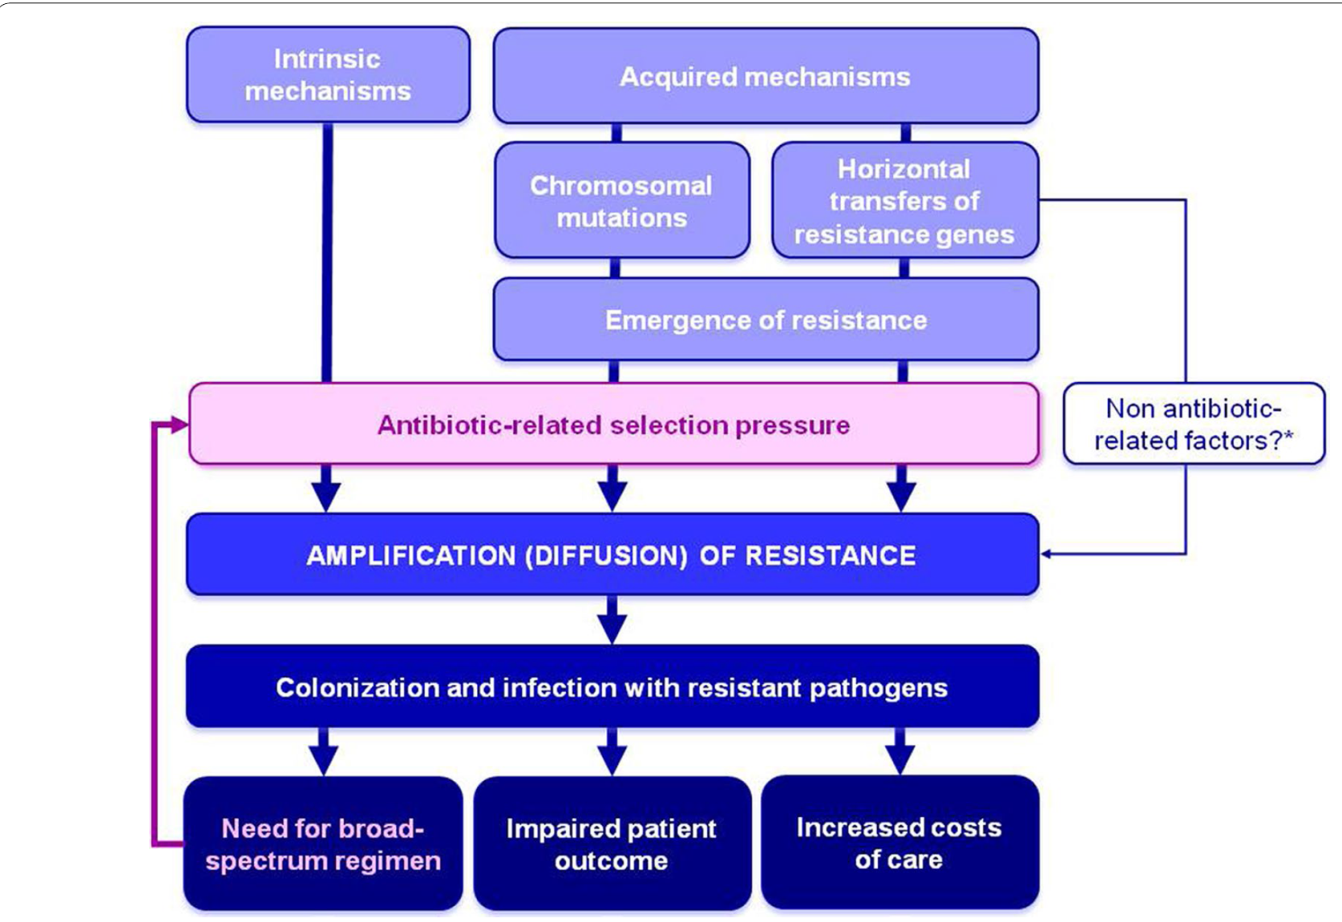
Le recours de plus en plus fréquent à des antibiothérapies probabilistes à large spectre amplifie le problème de la multi-résistance

Slide 12
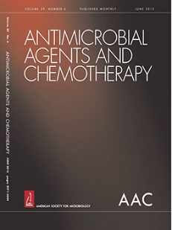
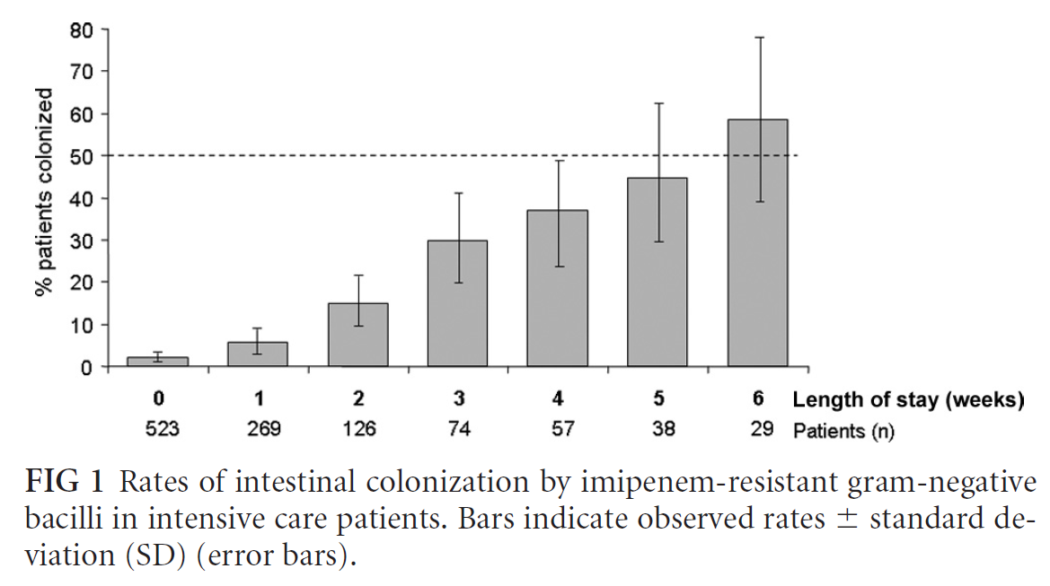
The main risk factor for IR-GNB colonization was prior imipenem exposure. The odds ratio for colonization was already as high as 5.9 (95% CI, 1.5 to 25.7) after 1 to 3 days of exposure and increased to 7.8 (95% CI, 2.4 to 29.8) thereafter.

Slide 13
Infections nosocomiales à entérobactéries multi-résistantes :
quelle fréquence chez les patients avec portage intestinal documenté?
Phénotype de résistance | Population | Patients colonisés, n | Infection si portage, % | Référence
Céphalosporinase déréprimée (AmpC) | Réanimation, monocentrique | 131 (10,8%, n = 1207) | 15,3% | Poignant et al. (soumis)
BLSE | Réanimation, multicentrique (OutcomeRéa) | 594 (3,5%, n = 16734) | 16,4% | Barbier et al. JAC 2016 (in press)
BLSE | Réanimation, monocentrique | 95 (25%, n = 383) | 10% | Razazi et al. ICM 2012
BLSE | Onco-hématologie, monocentrique | 63 | 22,2% | Cornejo et al. Sup Cancer Care 2015
BLSE | Onco-hématologie, multicentrique | 55 (11,1%, n = 497) | 10,9% | Vehereschild et al. JAC 2014
Carbapénémase (KPC) | Hôpital, multicentrique | 1813 | 7,8% | Gianella et al. CMI 2014
Carbapénémase (KPC) | Hôpital, monocentrique | 502 | 8,8% | Schechner et al. CMI 2013
Notes:
13

Slide 14
Risque écologique : surconsommation de carbapénèmes chez les patients colonisés à entérobactéries multi-résistantes en l’absence d’infection acquise en réanimation
 |  | Exposition aux carbapénèmes au cours du séjour en réanimation Nb de jours de traitement par carbapénèmes pour 1000 jours-patient
Phénotype de résistance |  | Colonisation + infection | Colonisation sans infection | Pas de colonisation
BLSE ¹ |  | 627 | 241 | 69
Céphalosporinase déréprimée (AmpC) ² |  | 174 | 65 | 31
¹ Barbier et al. J Antimicrob Agents 2016
² Poignant et al. Antimicrob Agents Chemother 2015
Notes:
14

Slide 15
Optimiser le choix de l’antibiothérapie initiale
Suivre les guidelines (type d’infection, antibiothérapie préalable et autres facteurs de risque de BMR) : algorithmes, logiciels d’aide à la prescription
Expertise en antibiothérapie (membre de l’équipe ou consultant)
Tenir compte de l’écologie locale
Intérêt des cultures de surveillance systématiques ?
Intérêt des techniques de diagnostic microbiologique rapide
De Waele et al. Intensive Care Med 2015 (e-pub)
Pollack et al. Clin Infect Dis 2014; 59: S87-100
Yong et al. J Antimicrob Chemother 2010; 65: 1062-1069
Notes:
15

Slide 16
Que faut-il attendre des nouveaux outils de diagnostic microbiologique rapide ?
Augmenter la probabilité d’un traitement initial adéquate (actif sur le ou les germes en cause)
Corriger plus rapidement un traitement probabiliste inadéquate (élargissement du spectre/adaptation plus précoce)
Désescalader plus rapidement vers une antibiothérapie à spectre plus étroit en l’absence d’argument pour une BMR
Arrêter l’antibiothérapie (voire ne pas la débuter) si infection non-bactérienne ou SIRS non-infectieux???

Slide 17
Que faut-il attendre des nouveaux outils de diagnostic microbiologique rapide ?
DEUX OBJECTIFS PRINCIPAUX :
Améliorer le pronostic des patients avec infection grave
(impact du retard à l’administration d’une antibiothérapie efficace)
Réduire la pression de sélection des antibiotiques
(impact écologique)

Slide 18
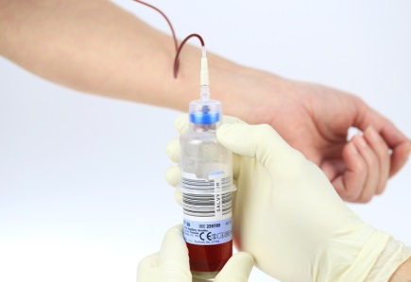
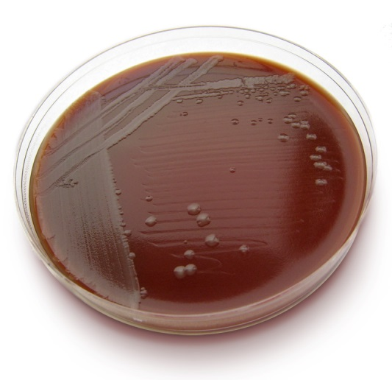
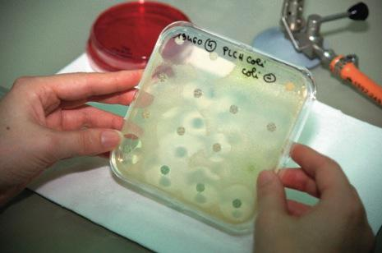
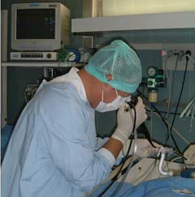
Bactériologie conventionnelle : la « préhistoire » ?
Identification et sensibilité aux antibiotiques (antibiogramme)
Prélèvement
Culture positive
J0
J1-J2
J2-J4
Comment aller plus vite ?
Techniques bactériologiques « classiques » : résultats nécessaires à la réévaluation de l’antibiothérapie initiale disponibles après ≥ 48h

Slide 19
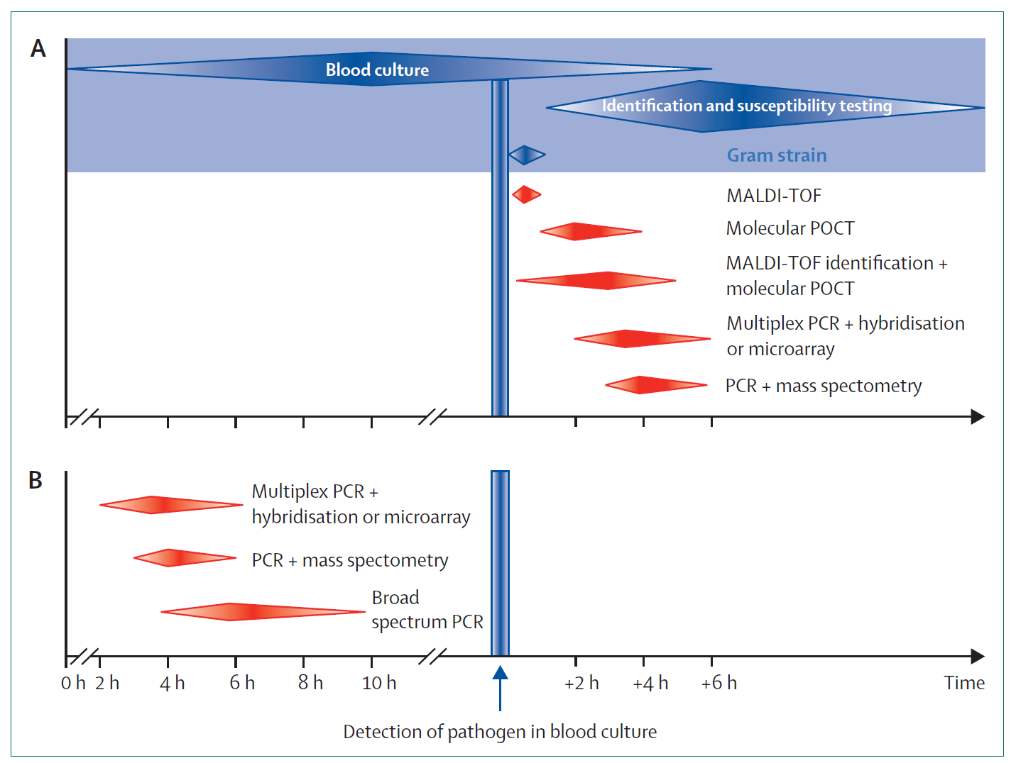
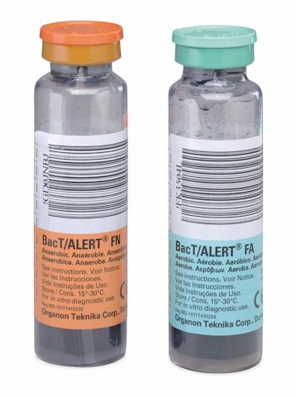
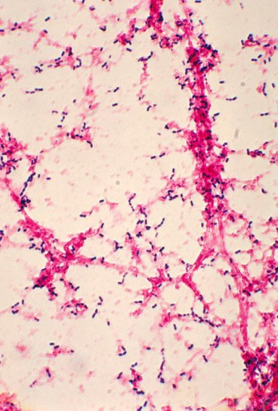
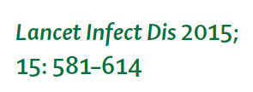
Bactériémies : identifier les pathogènes en cause
et dépister la résistance aux antibiotiques

Slide 20
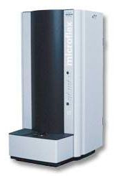
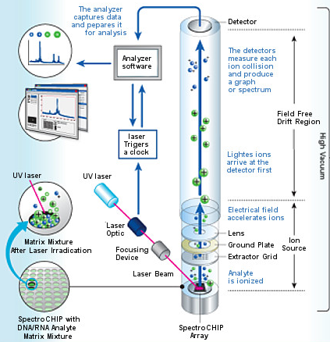
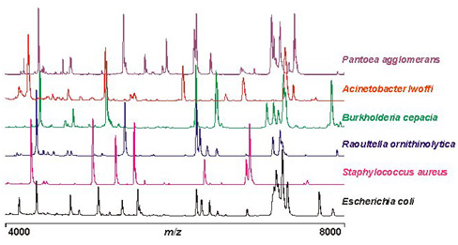
Identification des pathogènes par spectrométrie de masse
Matrix-assisted laser desorption/ionization time-of-flight mass spectrometry (MALDI-TOF-MS)
Utilisation en routine dans la majorité des laboratoires de Microbiologie pour l’identification bactérienne à partir des cultures (délai < 1 heure)
Identification possible sur le flacon d’hémoculture positif, sans subculture (sensibilité 75-80%, spécificité > 90%)
Leli et al. J Med Microbiol 2013; 303: 205-209
Huang et al. Clin Infect Dis 2013; 57: 1237-1245
Liesenfeld et al. Eur J Microbiol Immunol 2014; 4:1-25
Database
(mass
spectum)
Species identification

Slide 21
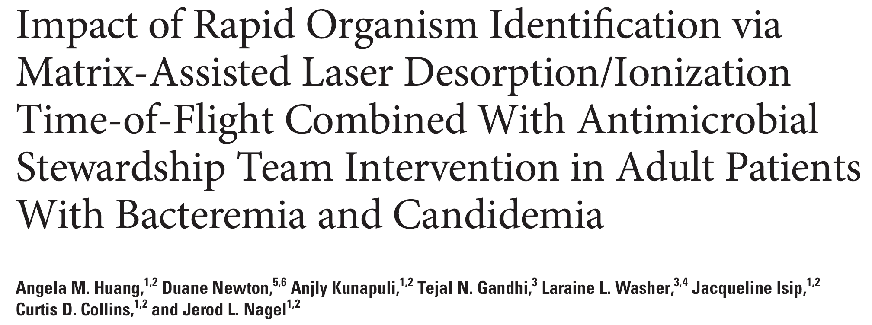
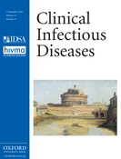
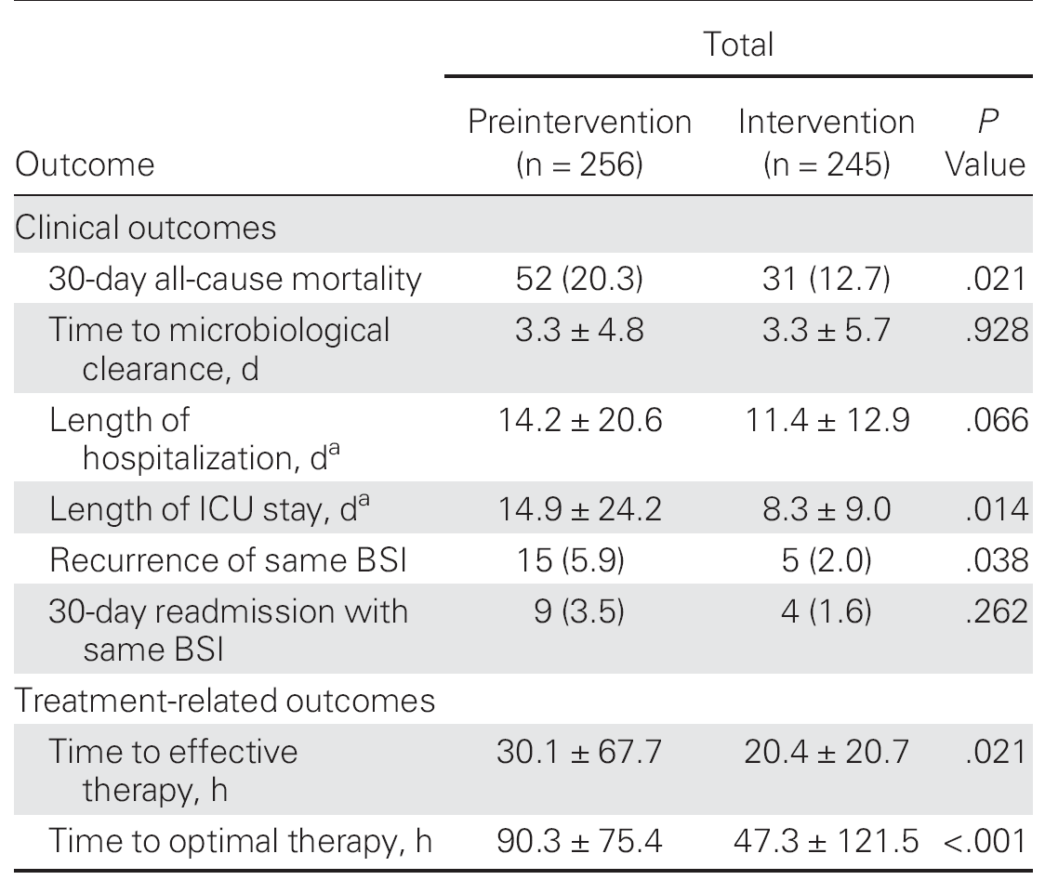
MALDI-TOF sur subculture précoce (repiquage d’une hémoculture positive, délai 4-6h)
Gram positifs 53%
Gram négatifs 40%
Levures 7%
Intervention d’une équipe d’infectiologues dès l’identification du pathogène (conventionnelle vs MALDI-TOF)
Notes:
21

Slide 22
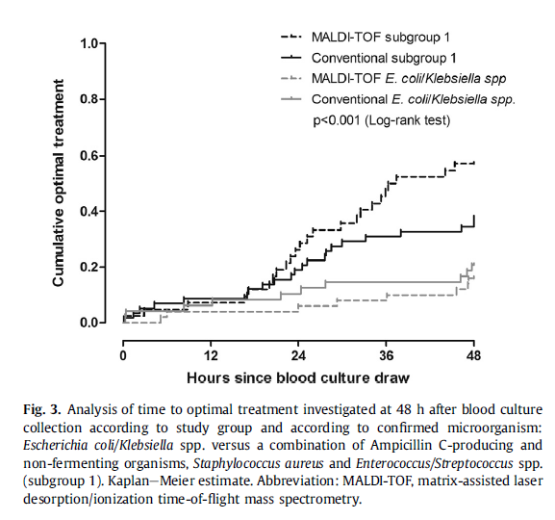
Identification par MALDI-TOF directement sur le flacon d’hémoculture, dès la positivité (pas de subculture)
Rapid identification of contaminated BCs (n = 126) resulted in a shorter duration of intravenous antimicrobial therapy (mean, 4.8 versus 7.5 days, p = 0.04).
Rapid identification using MALDITOF directly from positive BCs did not impact on duration of intravenous antimicrobial therapy, but provided fast and reliable microbiological results and may improve treatment quality in the setting of an established antibiotic stewardship program.
MALDI-TOF
Conv.
Notes:
22

Slide 23
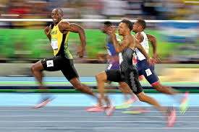
Even faster?
PCR / ESI-MS
(polymerase chain reaction/electrospray ionization-mass spectrometry)
Détection de > 800 pathogènes différents (bactéries et Candida spp)
en < 6 heures à partir du prélèvement (sang total, LBA, liquide de ponction)
Vincent JL et al. Crit Care Med 2015; 43: 2283-2291

Slide 24
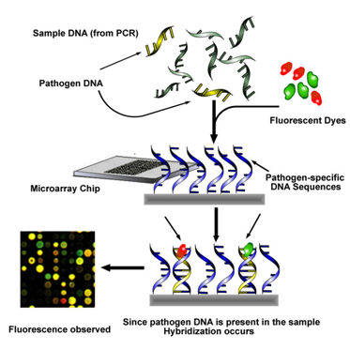
Identification des pathogènes et détection des gènes
de résistance par DNA Microarray
Amplication par PCR des gènes-cibles (spécificité d’espèce ou gène de résistance)
▼
Hybridation (sondes spécifiques, panel sur puce)
▼
Détection ► Identification du ou des pathogènes ± gène(s) de résistance
Notes:
24

Slide 25
Identification des pathogènes et détection des gènes
de résistance par DNA Microarray
Ex. : système VERIGENE (Nanosphere ®)
Cartouche « Infections respiratoires »
13 virus respiratoires + Bordetella spp
Cartouche « Infections digestives »
Norovirus, rotavirus, bactéries entéro-invasives, shiga-toxine, Clostridium difficile
Cartouche « Hémocultures positives à bactéries à Gram positif »
Staphylococcus aureus, S. epidermidis, S. lugdunensis, Staphylococcus spp. Streptococcus pneumoniae, streptocoques A/B, Streptococcus spp., Enterococcus faecalis, E. faecium, Listeria + mecA + vanA/vanB
Cartouche « Hémocultures positives à bactéries à Gram négatif »
Entérobactéries, Pseudomonas aeruginosa, Acinetobacter spp.
+ gènes codant les carbapénémases de types KPC, OXA, NDM, VIM, IMP
+ gènes codant les BLSE de type CTX-M
Notes:
25

Slide 26
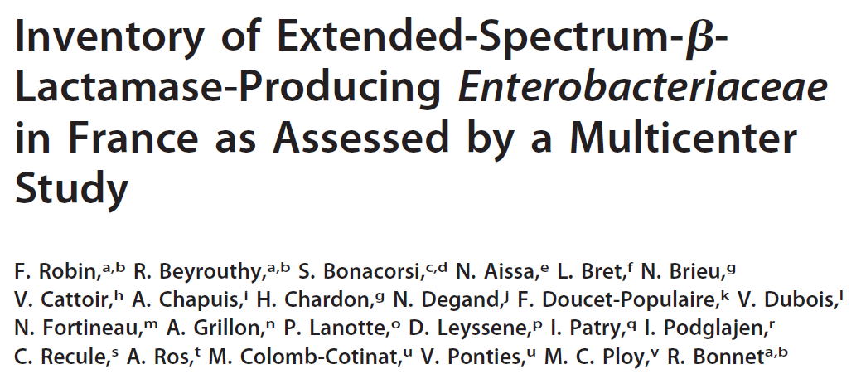
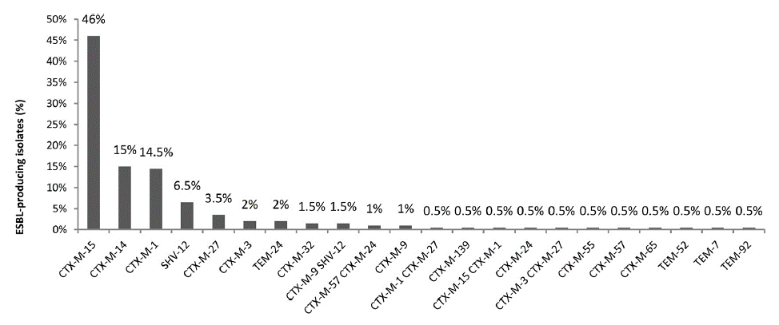
The CTX-M type was the most prevalent ESBLE type (90%).
Notes:
26

Slide 27
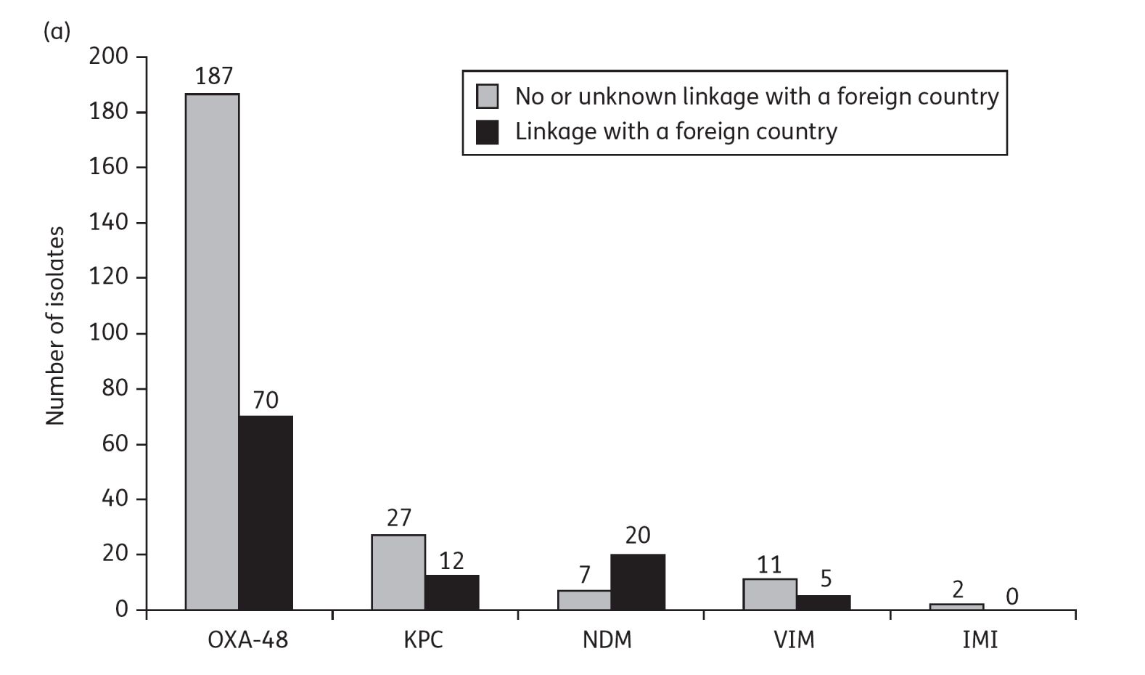
Notes:
27

Slide 28
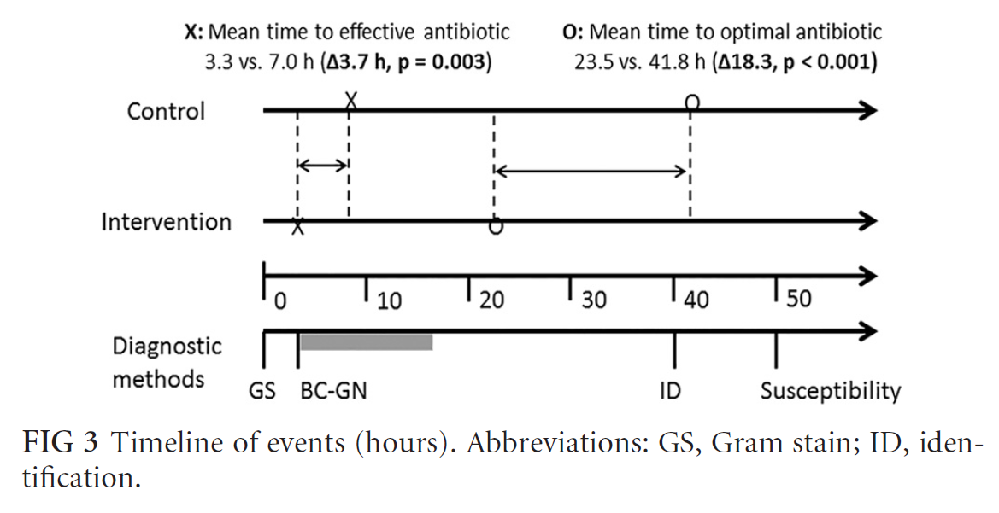
Hémoculture positive à BGN : prise en charge conventionnelle versus
DNA microarray + intervention de l’équipe mobile d’antibiothérapie
Notes:
28

Slide 29
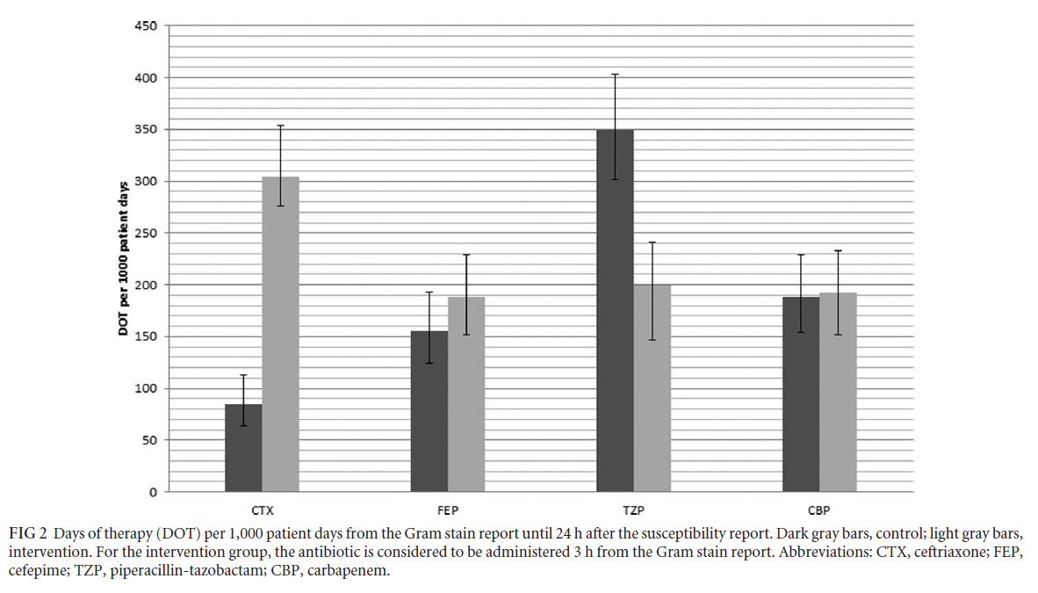
Hémoculture positive à BGN : prise en charge conventionnelle versus
DNA microarray + intervention de l’équipe mobile d’antibiothérapie
Ceftriaxone
Céfépime
Pipéracilline/tazobactam
Imipénème
 Contrôle
 Intervention
Notes:
29

Slide 30
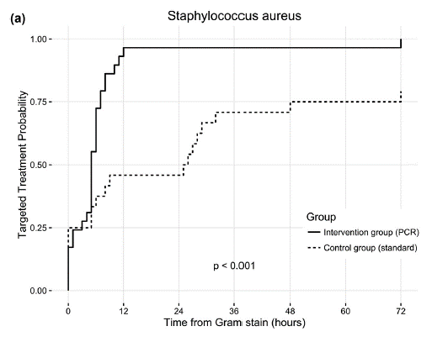
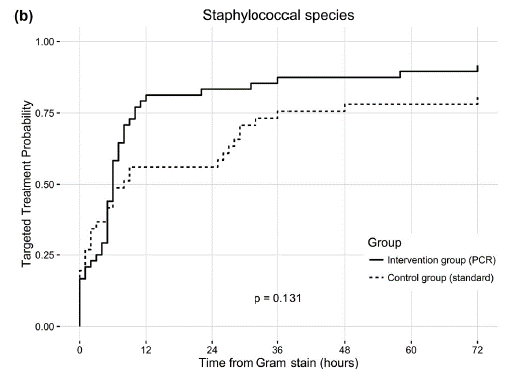
Hémoculture positive à staphylocoque : prise en charge conventionnelle
versus PCR en temps réel (S. aureus/SCN, mecA +/-)
Délai d’antibiothérapie « optimale » (oxa/C1G si méti-S ou vancomycine si méti-R)
Notes:
30

Slide 31
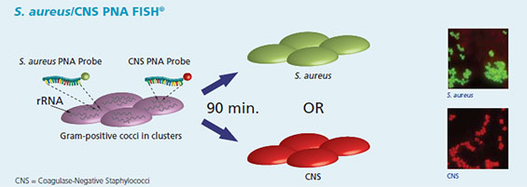
Identification des pathogènes par PNA-FISH
Fluorescence in Situ Hybridization using Peptide Nucleic Acid probes
Notes:
31

Slide 32
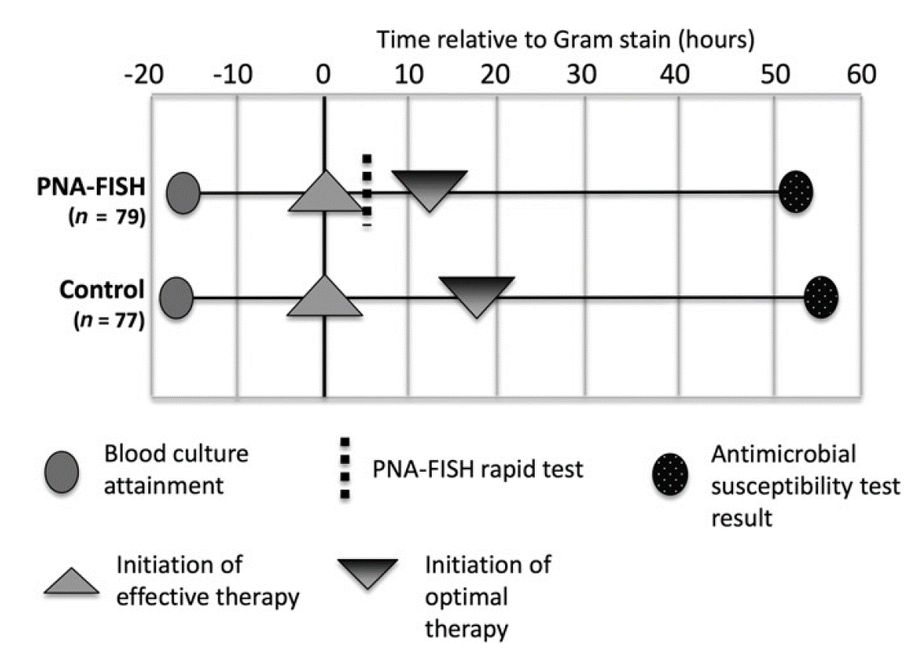
Diagnostic microbiologique rapide : peu utile en l’absence d’expérience (personnelle, équipe mobile) sur la conduite de l’antibiothérapie
Notes:
32

Slide 33
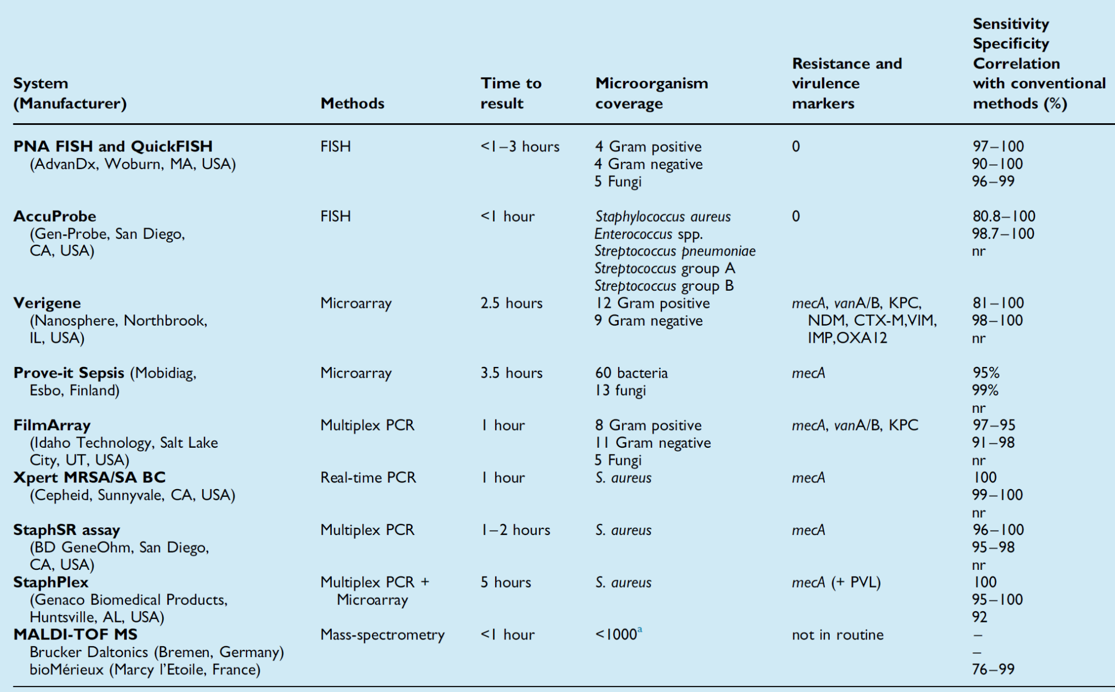
Comercially available systems for the identification of pathogens from positive blood cultures
Opota et al. Clin Microbiol Infect 2015; 21: 313–322
Notes:
33

Slide 34
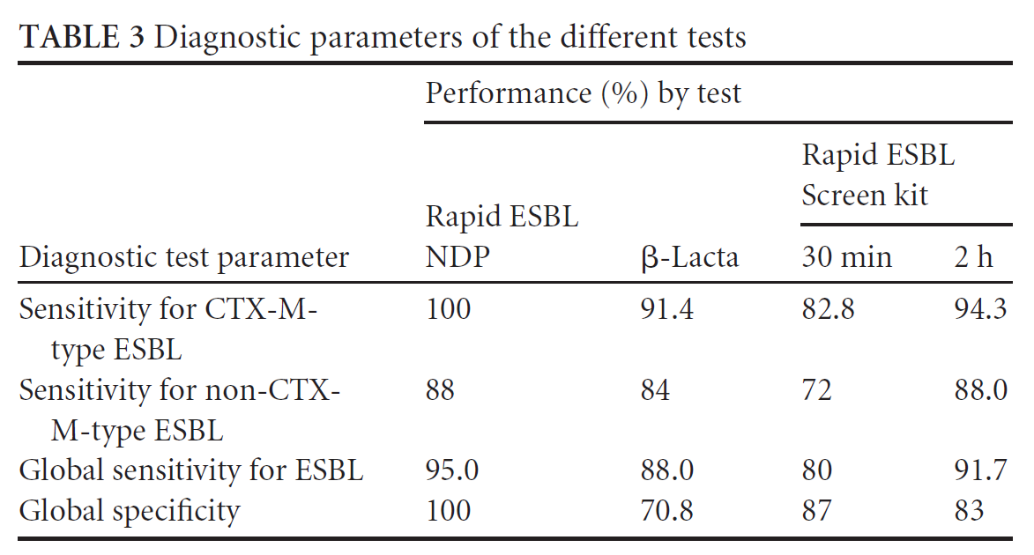
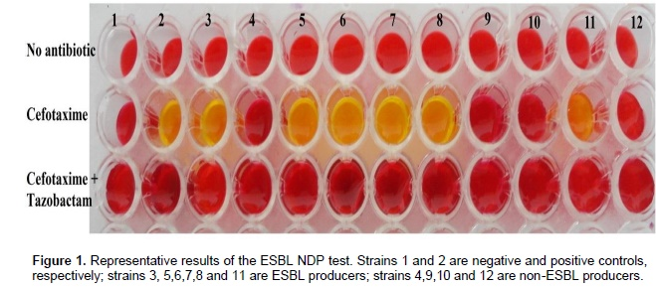
Détection rapide (< 2h) des souches productrices de BLSE à partir des cultures H12-H24, sans attendre l’antibiogramme (tests biochimiques/chromogéniques)
BLSE ?
- + + - + + + + - - - -
Ex : Rapid NDP test

Slide 35
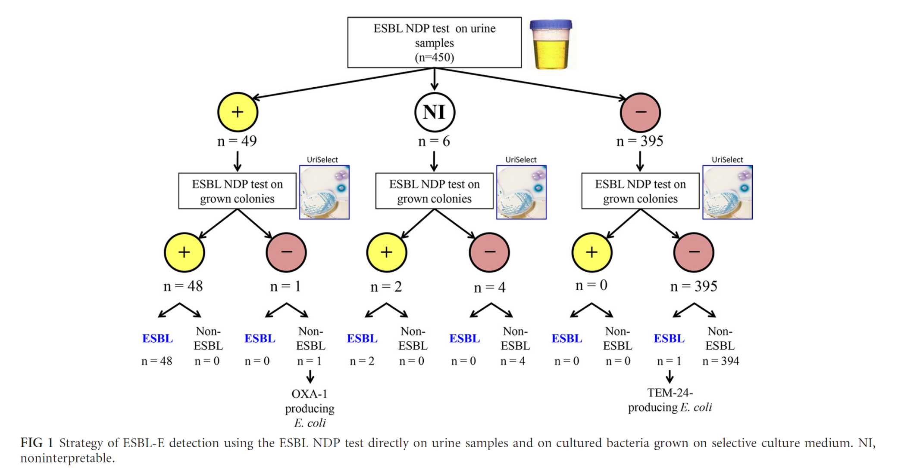
ESBL NDP test : utilisation directement sur l’ECBU (pas de subculture)
Dortet et al. J Clin Microbiol 2014; 52 (10) : 3701-3706
$«$Results of the ESBL NDP test were obtained within 15 min. The sensitivity and specificity of the ESBL NDP test were 98% and 99.8%, respectively, whereas the PPV and NPV of this test were 98% and 99.8%, respectively. »

Slide 36
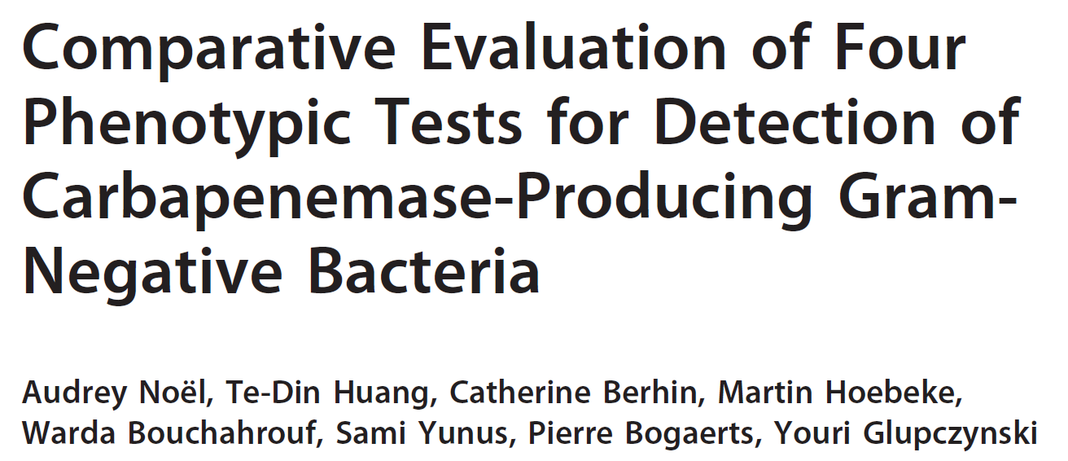
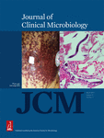
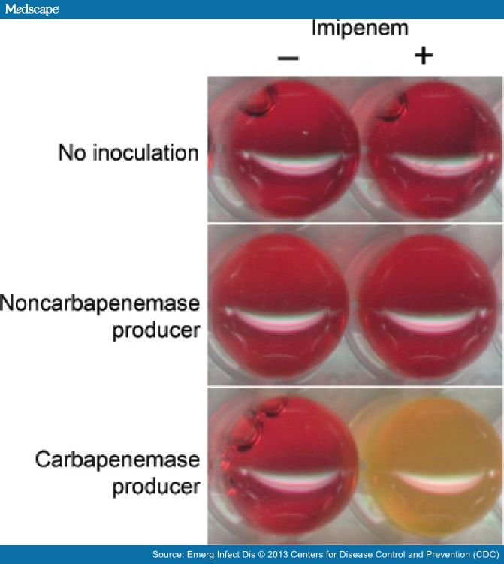
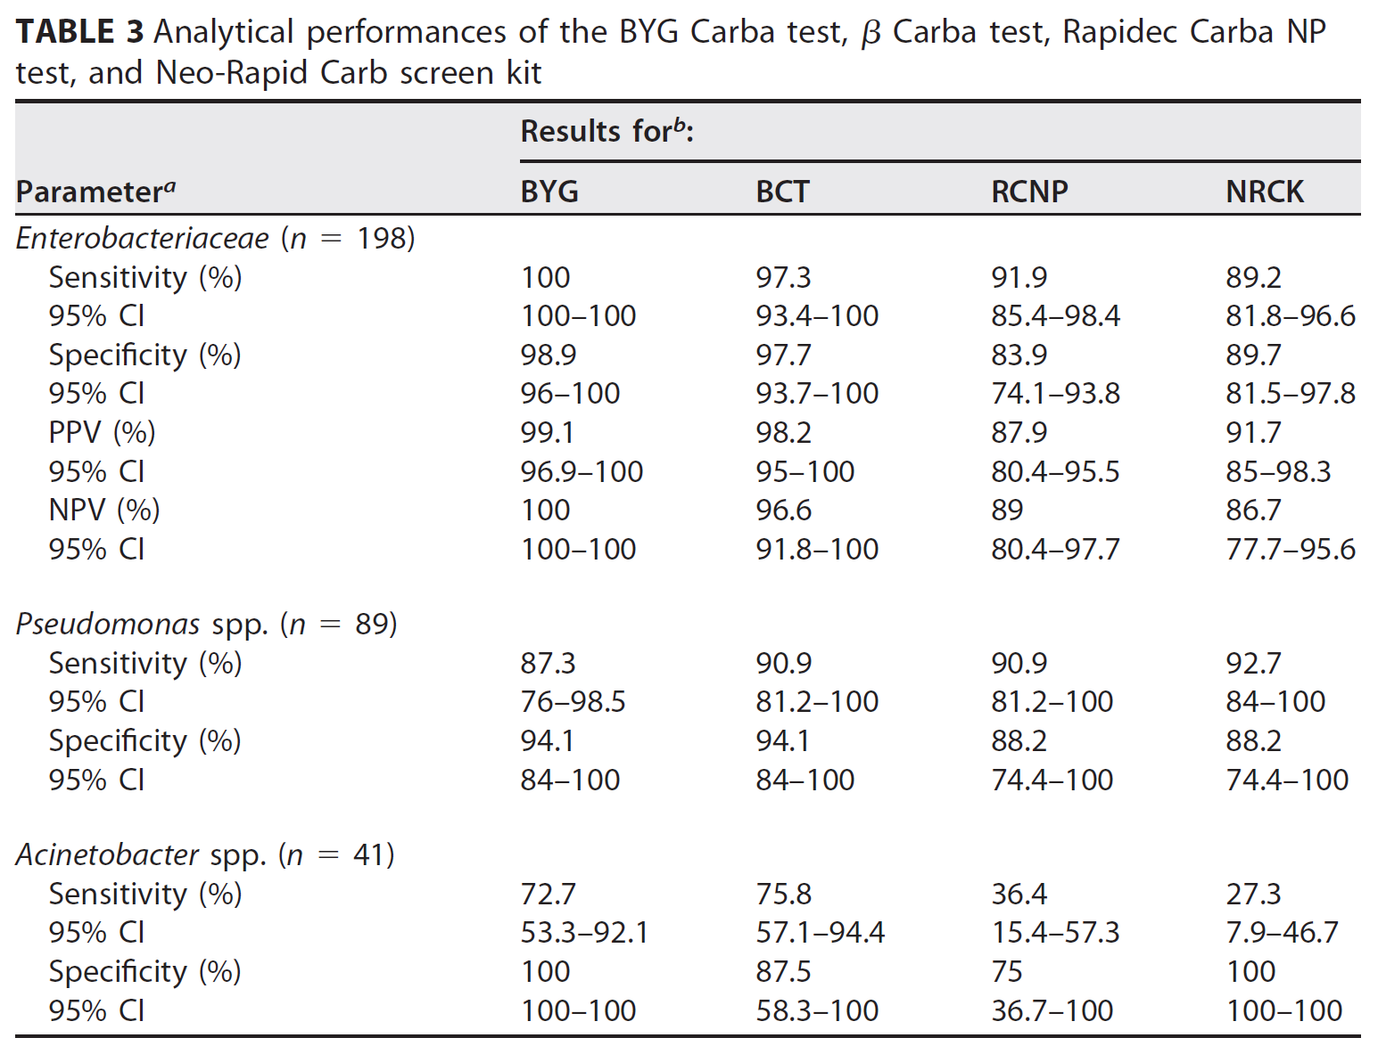
Ex : Carba NP test
⇨ Manque de Se chez Acinetobacter spp.
(problème : carbapénémases OXA)

Slide 37
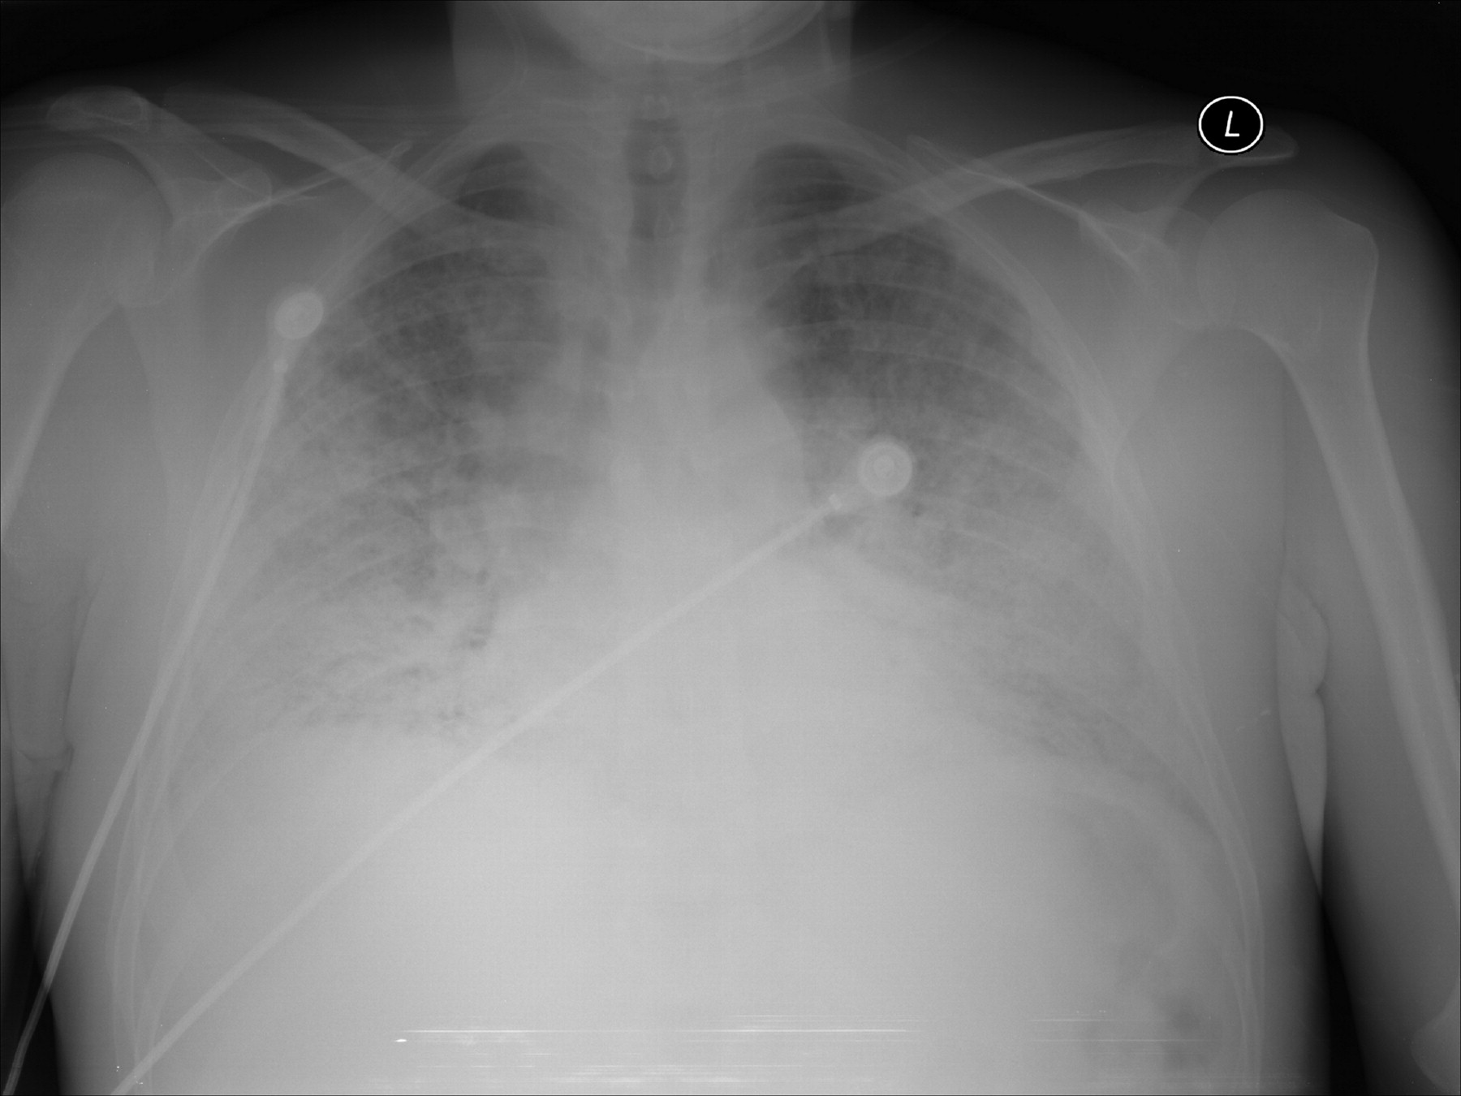

Slide 38
Diagnostic microbiologique rapide et infections pulmonaires : 4 points essentiels
Implication fréquente de virus respiratoires (avec ou sans co-infection bactérienne) dans les PAC graves
Comment diagnostiquer rapidement une formes grave de PAC à Chlamydia pneumoniae ou Mycoplasma pneumoniae (pas de test urinaire disponible, diagnostic sérologique fastidieux et tardif) ?
Implication possible de BMR (Pseudomonas aeruginosa > SARM) dans les pneumonies associées aux soins
PAVM : comment optimiser le choix de l’antibiothérapie probabiliste? Comment limiter l’usage des carbapénèmes chez les patients colonisés à EBLSE?
Notes:
38

Slide 39
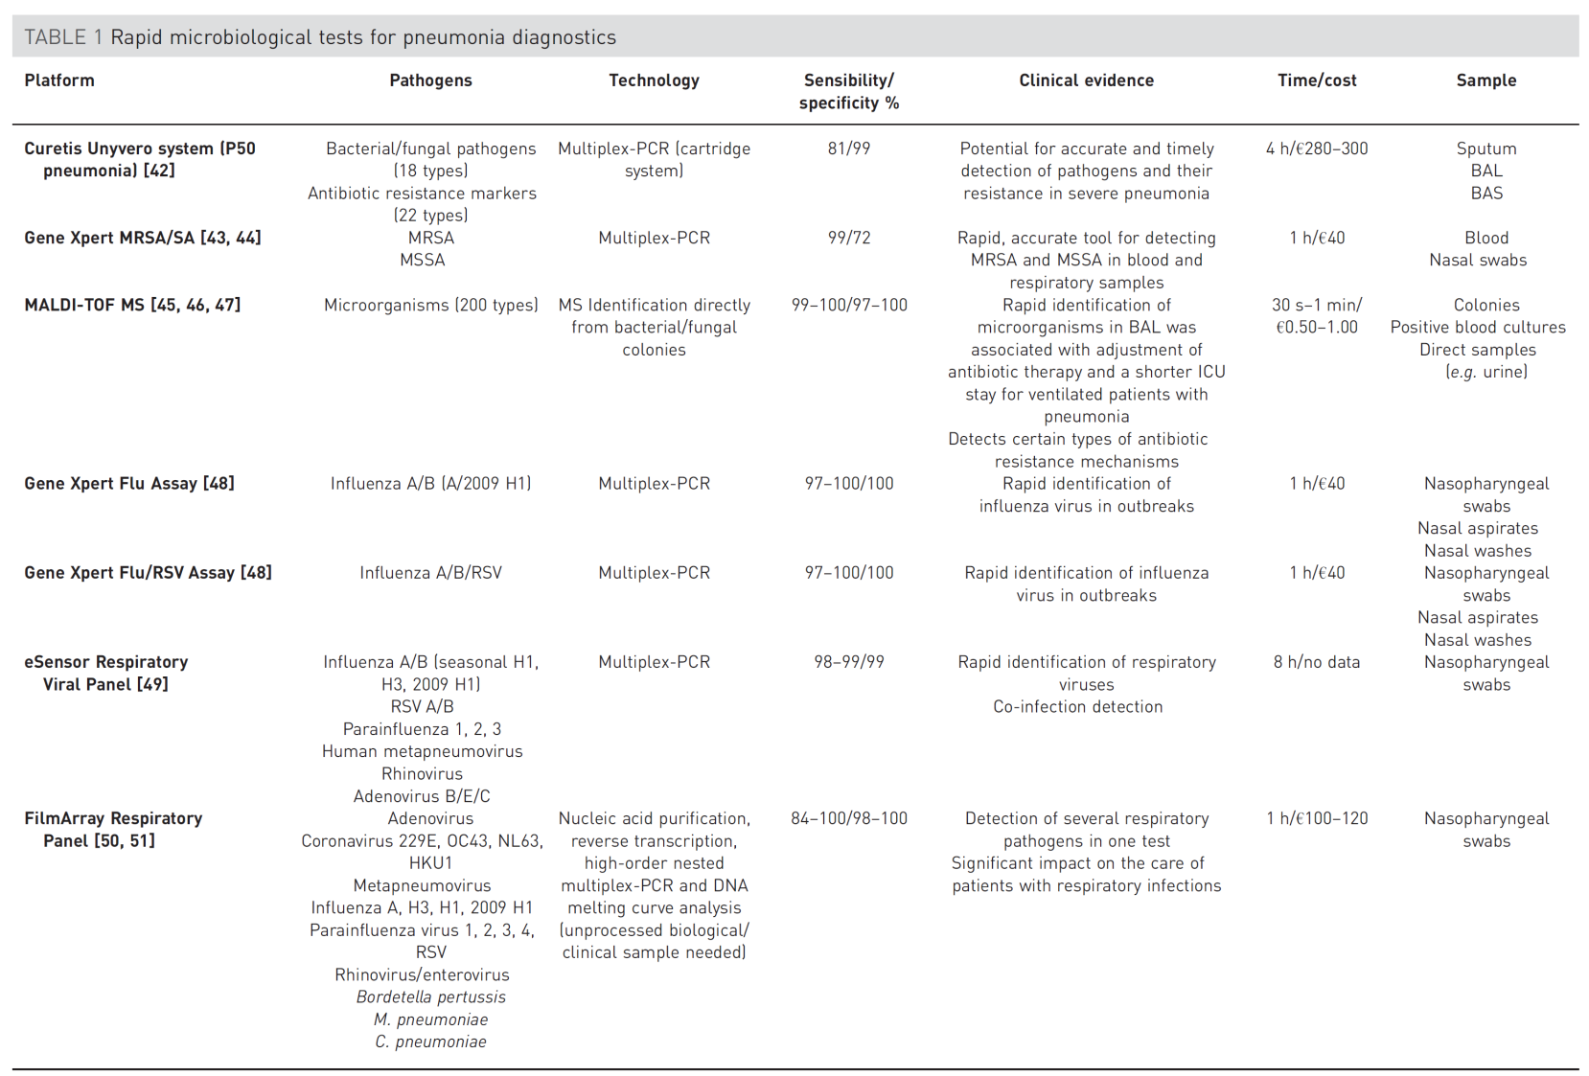
Notes:
39

Slide 40
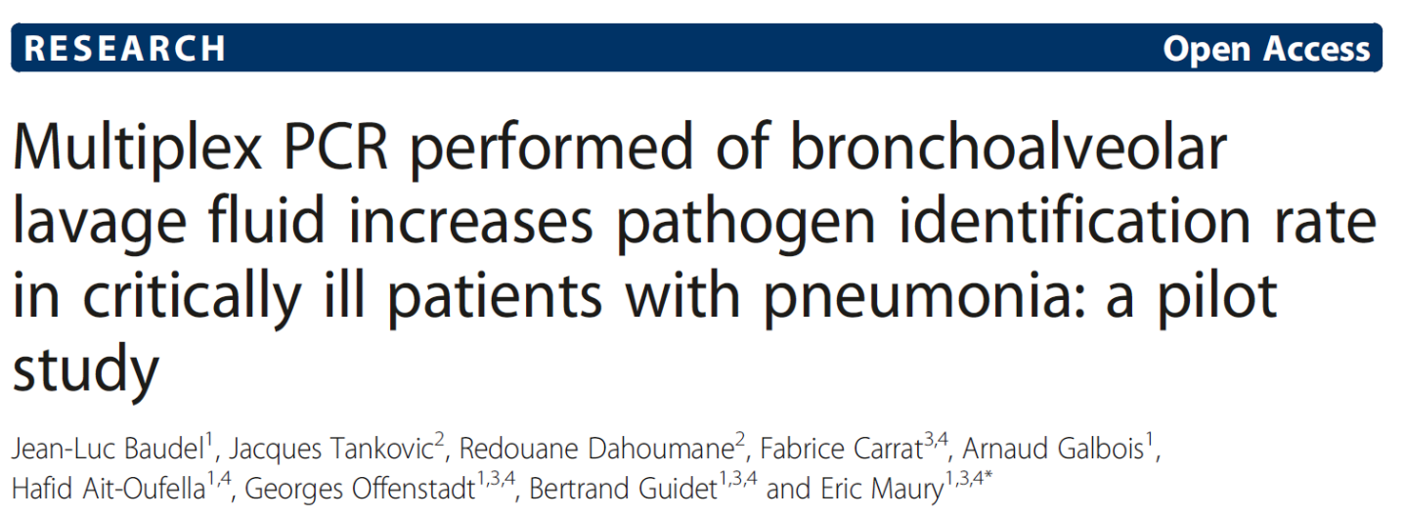
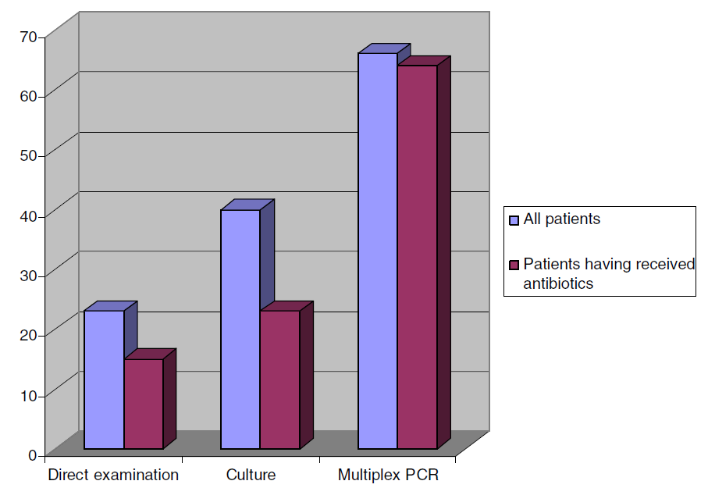
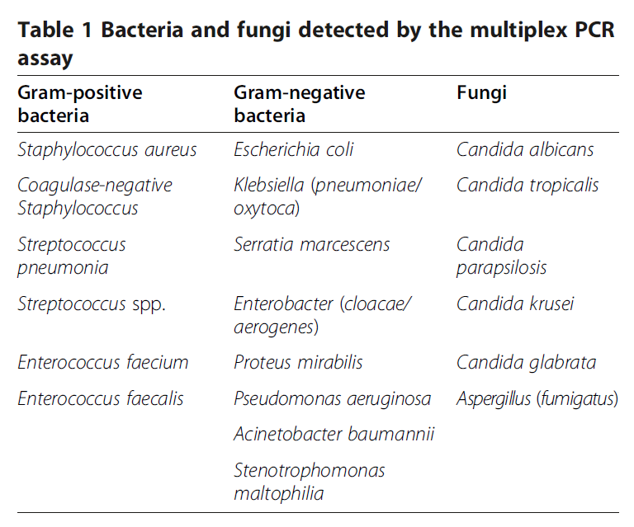
Pathogens identification rates
LightCycler – SeptiFast ®
(Roche Diagnostics)
* / **
**
*
* / ** p < 0,001
Notes:
40

Slide 41
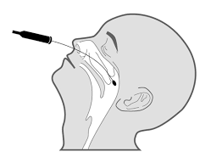
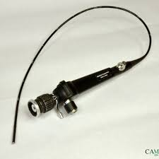
PCR multiplex pour détection des virus respiratoires et des bactéries intracellulaires (Chlamydia pneumoniae, Mycoplasma pneumoniae, Bordetella pertussis)
Ecouvillon naso-pharyngé ou LBA ?
Notes:
41

Slide 42
PCR multiplex pour détection des virus respiratoires et des bactéries intracellulaires (Chlamydia pneumoniae, Mycoplasma pneumoniae, Bordetella pertussis)
Notes:
42

Slide 43
Notes:
43

Slide 44
Méthodes conventionnelles (ID/ATBgramme à partir des cultures H24) : résultats ~H48
Suspicion
de PAVM
LBA
ATBgramme direct et ID par MALDI-TOF à H24 :
résultats ~H24
BGN à
l’examen direct

Slide 45
« The sensitivity and negative predictive values of Direct AST were 100% for all antibiotics tested, except gentamicin (97.1% and 97.4%) and amikacin (88.9% and 96.4%), compared with Conventional AST.”
Adaptation plus précoce d’un ttt initial inefficace : 11 % des patients
Désescalade plus précoce (carbapénèmes +++) : 31% des patients

Slide 46
Apport du diagnostic microbiologique rapide pour la conduite de l’antibiothérapie
Take-home messages
Objectif : réduire de 24 à 48h le délai d’administration d’une antibiothérapie optimale (active sur le ou les germes en cause, spectre le plus étroit possible)
Nombreux outils déjà disponibles en routine (MALDI-TOF, PCR multiplex ou microarrays automatisés, tests chromogéniques ou PCR pour la détection des béta-lactamases), sur culture ou directement sur le prélèvement
Intérêt d’une approche combinée : identification (ex. MALDI-TOF) + détection des résistances avant les résultats de l’antibiogramme
Évaluation clinique en réanimation (outcome, réduction de la pression de sélection des antibiotiques) : travaux en cours

